Slide 1

Презентація на конкурс «Вчитель року»
Сагайдак Вероніки Зіновіївни,
вчителя української мови та літератури Тернопільської спеціалізованої школи І-ІІІ ст. №3 з поглибленим вивченням іноземних мов

Slide 2
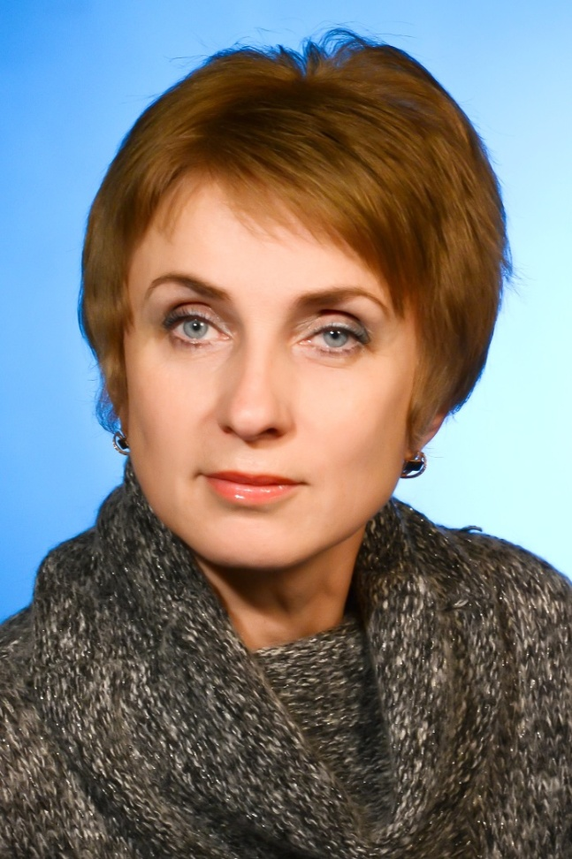
Сагайдак Вероніка Зіновіївна
У 1988р. закінчила Тернопільський педагогічний інститут за спеціальністю «учитель української мови та літератури».
З 1993 р. працюю вчителем у ТСШ№3.
Спеціаліст вищої категорії,
старший учитель.
Член професійної майстерні
вчителів української мови та літератури з проблеми:
«Розвиток критичного та креативного мислення
як засіб розвитку
творчої особистості школяра»

Slide 3

У серце увійде лише те, що йде від серця
Педагогічне кредо

Slide 4

Саме сьогодні радій!
Саме сьогодні чекай найкращого!
Саме сьогодні будь вдячний!
Саме сьогодні старанно працюй!
Саме сьогодні будь…
Життєве кредо

Slide 5
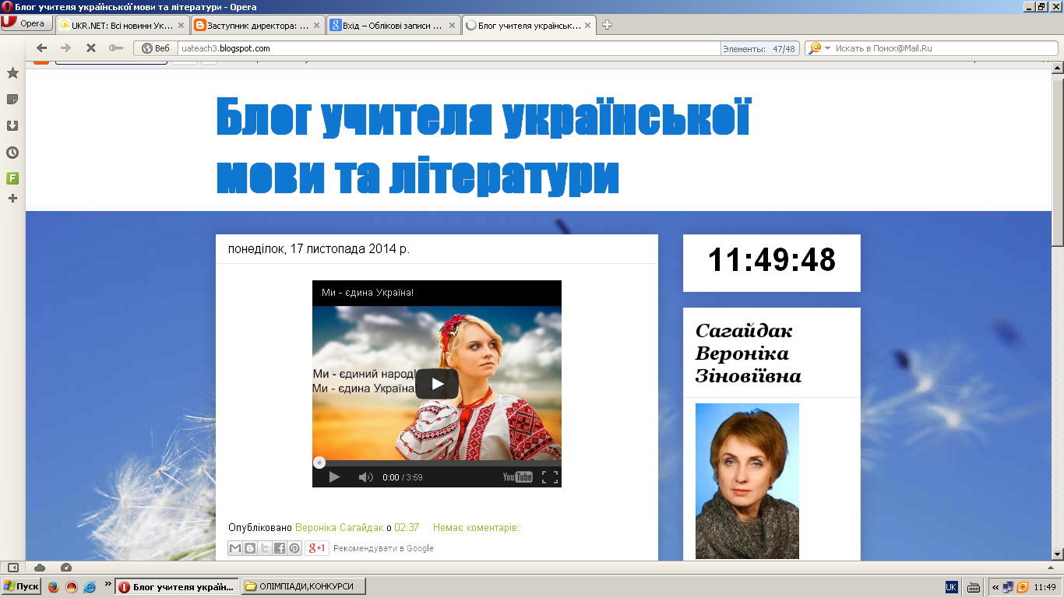

Slide 6
Методична проблема
Інноваційні технології навчання у розвитку творчих здібностей учнів на уроках української мови та літератури

Slide 7
Основні завдання роботи
Забезпечити належну підготовку учнів з української мови та літератури.
Розробити чітку систему розвитку стійкого інтересу і потреби при вивченні української мови та літератури в період навчання в школі на основі глибокого усвідомлення цінності й необхідності.
Створити умови для якісної підготовки учнів, виховувати цілеспрямованість, відповідальність, свідоме ставлення до розумової праці, розвивати пошуковий, дослідницький спосіб мислення, стимулювати потребу в самоосвіті, самовихованні.
Проводити роботу з обдарованою молоддю: участь в олімпіадах, конкурсах, захист науково-дослідних робіт МАН.
Створювати позитивний імідж освіти.
Формувати не лише знання, а й рівень мислення учнів.
Розвивати ініціативу та творчий пошук учнів.
Використовувати інноваційні технології та перспективний педагогічний досвід.

Slide 8

Принципи роботи
Повага до учня, його суджень і рішень, свободи гідності.
Прийняття учня таким, яким він є, орієнтація його на найвищі досягнення, на перспективи, які перед ним відкриваються.
Толерантність у співпраці.
Виховання «потреби людини в людині» (за В. О. Сухомлинським).
Дисциплінованість і обов'язковість.
Порядок і порядність.
Щирість і справедливість.

Slide 9
Актуальні питання, які повинен ставити перед собою кожен вчитель
Як сформувати креативну особистість?
Як розвивати творчі здібності учнів?
Як зробити кожен урок словесності цікавим?
Які педагогічні технології доцільно обрати?
Як досягти творчої співпраці вчителя та учня?

Slide 10
Вирішила спробувати
Інноваційні технології навчання
Теорія творчої особистості
Творчі здібності

Slide 11
Творча особистість
Творча діяльність
Творче спілкування
Творчий пошук
Творча активність спілкування
Творче мислення

Slide 12
Сучасний урок. Який він?
Для того, щоб провести сучасний урок, я:
прагну готувати не мовознавців-теоретиків, а гуманних освічених людей;
навчати і словом, і ділом;
проводжу його не для учнів, а разом з ними;
спрямовую діяльність не на клас в цілому, а на особистість кожного учня;
забезпечую повне засвоєння навчального матеріалу на уроці.

Slide 13
Алгоритм побудови сучасного уроку
Зацікавлення
Здивування
Захоплення
Пізнання
Вибираю шлях для структурної побудови :
Здивування-Зацікавлення-Захоплення-Пізнання (від зацікавлення – через здивування – до захоплення і пізнання)

Slide 14
Найголовнішими ознаками технології уроку вважаю
Сучасність – постійне прагнення до новизни і вдосконалення змісту уроку.
Оптимальність – спроба досягти навчально-виховних цілей при економному використанні часу.
Інтегральність – синтез знань з мови, літератури, історії, краєзнавства тощо.
Науковість – опора на досягнення сучасної лінгвістики, лінгводидактики, лінгвопсихології.
Відтворення процесу навчання та його результатів.
Програмування діяльності вчителя та учнів.
Використання різноманітних засобів навчання, ТЗН.
Якісна і кількісна оцінка результатів уроку.

Slide 15

Особлива увага ознакам сучасного уроку
Розвиток критичного мислення учнів.
Розвиток практичних компетенцій.
Особистісно зорієнтоване навчання.
Проблемне навчання.
Ігрові технології.
Інтерактивне навчання.
Інформаційні технології та мультимедійні засоби навчання.
Аналіз та інтерпретація художнього твору.

Slide 16
Складові ефективності й успішності уроку
Глибокі теоретичні знання
Ретельна підготовка уроку
Творчий підхід учителя
Ефективний урок

Slide 17
У роботі задіяні
всі учні класу
Кожна дитина має можливість пропонувати свою думку
Створюється “ситуація успіху”
За короткий час учні опановують багато нового матеріалу
Формується доброзичливе ставлення до опонента
Учні вчаться працювати у команді
Формування толерантного спілкування, вміння аргументувати свою точку зору
ІНТЕРАКТИВНІ ТЕХНОЛОГІЇ НАВЧАННЯ

Slide 18
Я мрію виховати креативну особистість, що
працелюбна,
духовно збагачена
має активну громадянську і професійну позицію
усвідомлює необхідність підготовки до життя і праці в ХХІ ст.
готова до самореалізації, самовиховання і саморозвитку
уміє визначати мету і проектувати діяльність, будувати взаємини з людьми, використовувати знання на практиці

Slide 19
Апробовую
Інтерактивні
технології
Особистісно
зорієнтоване
навчання
Проектні
технології
Технології
розвитку
критичного
мислення

Slide 20


Використовую схеми - опори
Забезпечують комплексний розвиток творчої особистості учня.
Розвивають
логічне мислення
самостійність
уміння працювати з книгою
навички аналізу і синтезу

Slide 21
У розвитку творчих здібностей допомагають
Інтерактивні технології
Проектні технології
Уроки розвитку критичного мислення
робота в парах, групах, “2+2=4”, “Мікрофон”, “Мозковий штурм”, дискусія, “Дерево рішень”
дослідницькі, ігрові, творчі, навчально-пізнавальне портфоліо

Slide 22
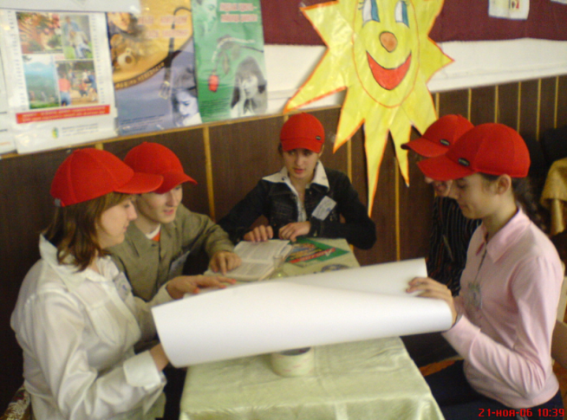
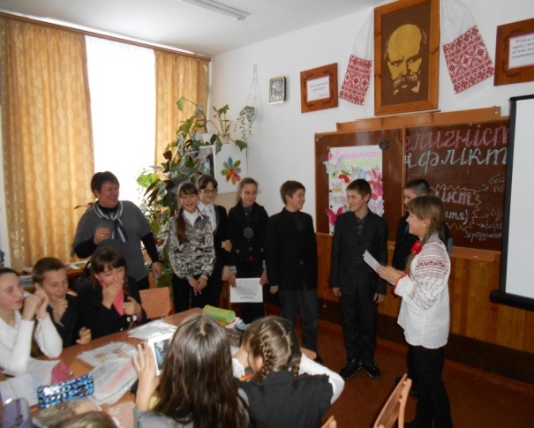
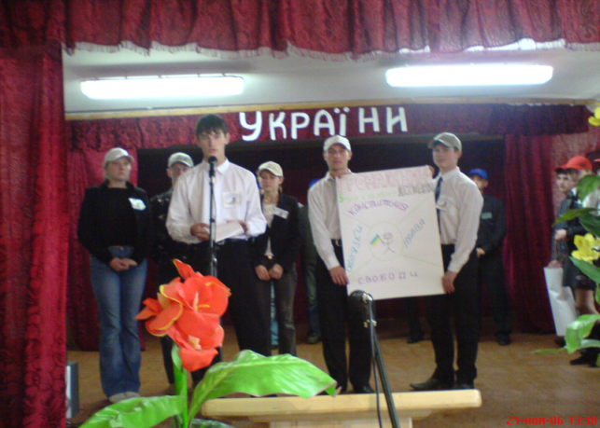
На уроках літератури практикую
Моделювання життєвих ситуацій
Використання рольових ігор
Спільне вирішення проблеми на основі аналізу обставин та відповідної ситуації

Slide 23




З успіхом застосовую на уроці
Нестандартні розминки.
Міні-тренінги.
Сенкан.
Твори-перевтілення, есе.
Кросворди, ребуси, анаграми.
Лінгвістичні казки.
Мультимедійні презентації.
Вікторини , ігри, КВК.

Slide 24
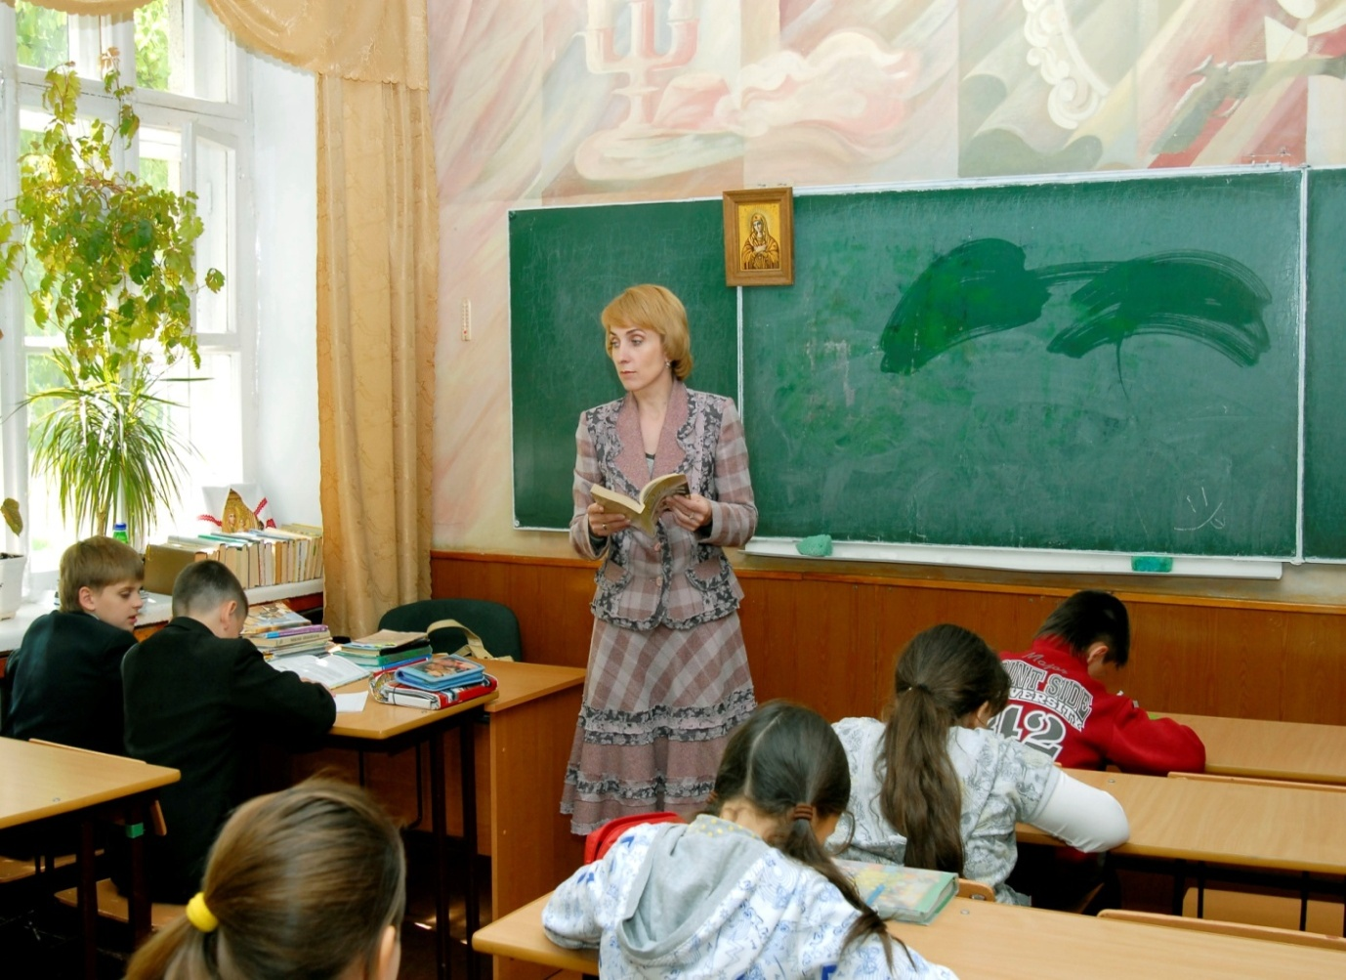
Моя учительська позиція
Навчаючи, ми самі вчимося.
Сенека

Slide 25
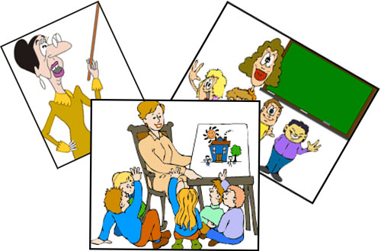
Мої судження
Кваліфікую кожного учня як ЛЮДИНУ, котра не збирається жити, а вже живе. Шаную її і вчуся у неї.
Намагаюсь уникати найстрашнішого вчительського захворювання — збайдужіння до дітей. Люблю їх і ставлюсь до них так, як до рідних.
Крім інформаційного і навчального компонентів уроку, вношу і розважальний: це ж не дорослі, діти люблять гру, жарт, рух, романтику, цікавинку.
Ніколи не програмую урок, завжди передбачаю імпровізацію — навіть без впливу з боку учнів.
Учитель — це і актор, і режисер.

Slide 26
Мої судження
Прагну не стільки до повноти виконання навчальної програми, скільки до того, щоб усе, що робимо на уроці, було Святом мистецько-життєвої цікавинки.
Боюсь не конфліктів з учнями (вони не минучі, їх треба лише терпляче розв'язувати), а неоголошеної війни з ними, бо такої війни вчитель ще ніколи не вигравав.
Намагаюсь уникати педагогічного старіння і професійного вигоряння. Вони ніколи не настануть, якщо, встаючи й лягаючи, буду відповідати собі на запитання, для чого живу.
Йду щодня ( і сьогодні ) до школи, де на мене чекає велика справа плекання дитячих душ, і не маю права ухилятися від свого громадянського обов'язку перед рідним народом…

Slide 27
Саме сьогодні радій!
Саме сьогодні чекай найкращого!
Саме сьогодні будь вдячний!
Саме сьогодні старанно працюй!
Саме сьогодні будь…
Життєве кредо

Slide 28
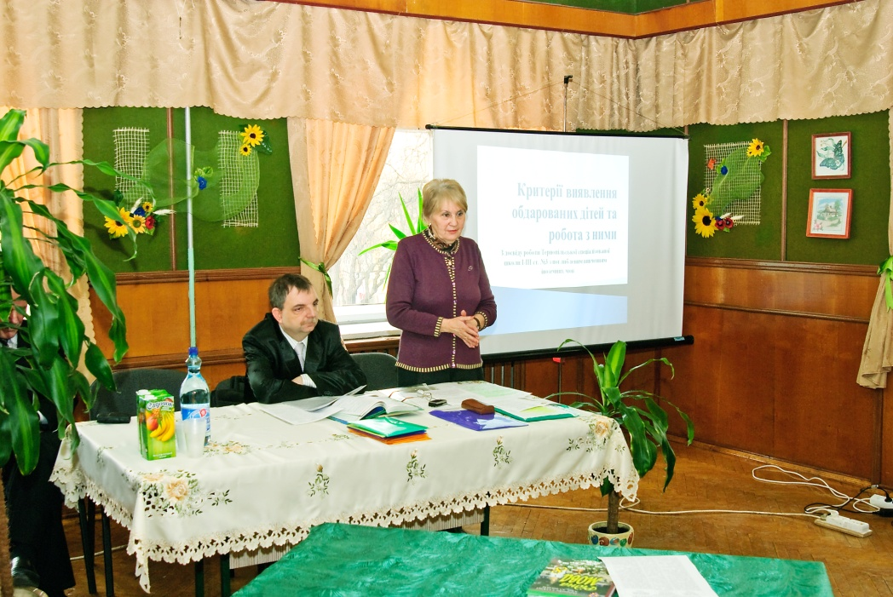
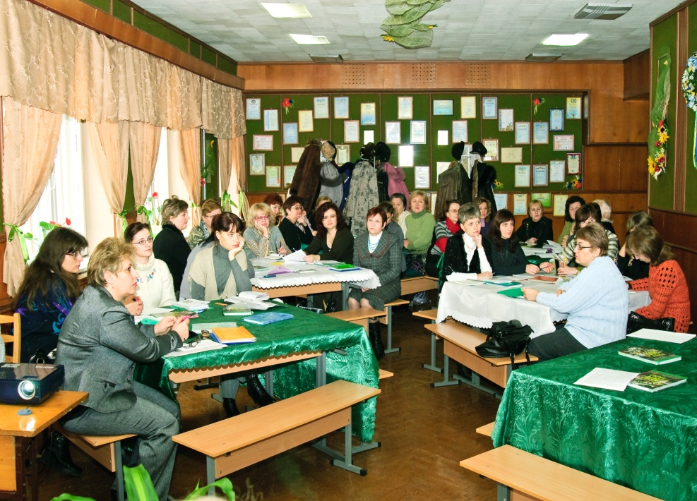
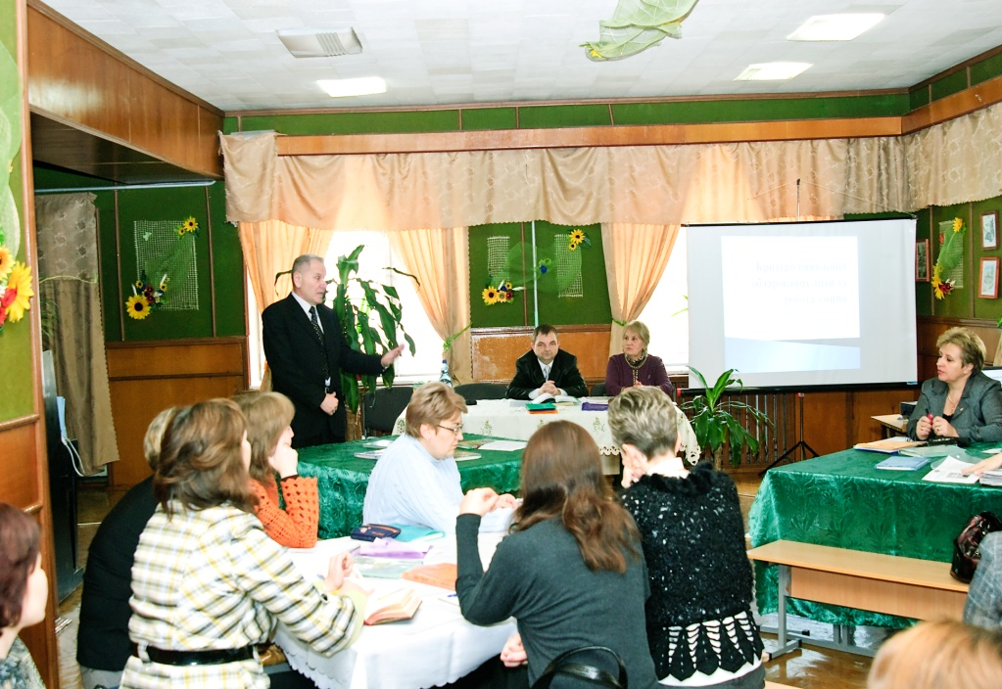
Засідання професійної майстерні

Slide 29
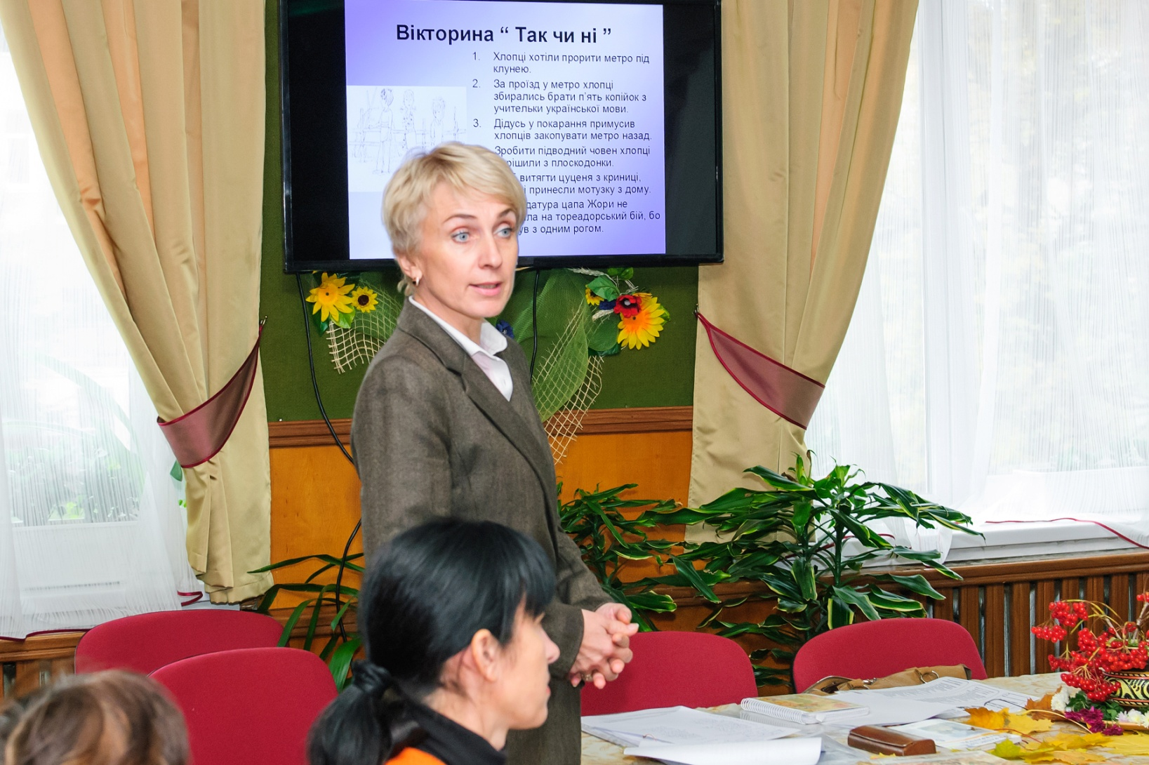
Засідання професійної майстерні

Slide 30
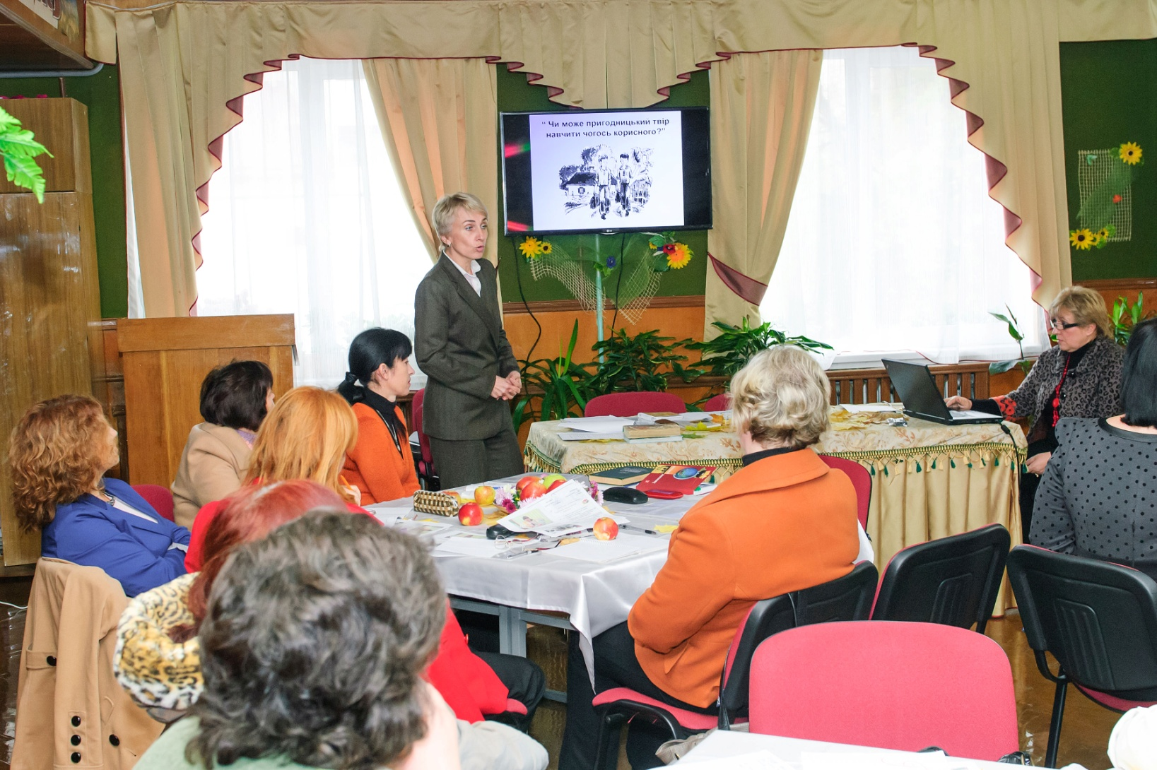
Засідання професійної майстерні

Slide 31
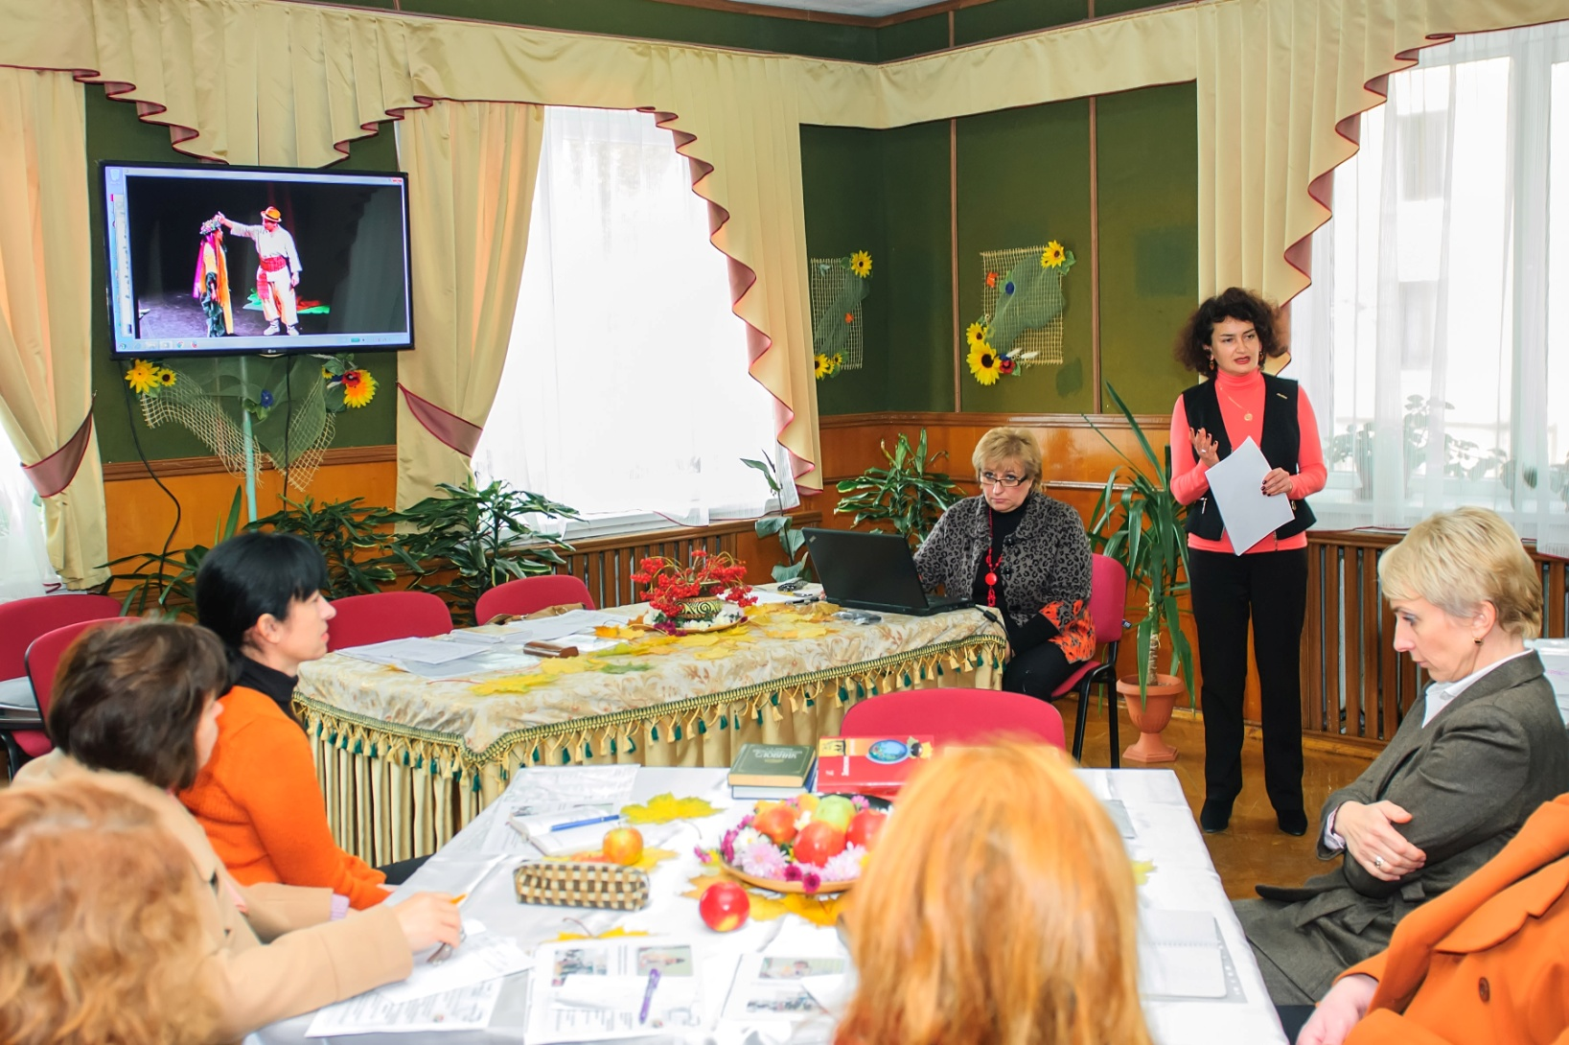
Засідання професійної майстерні

Slide 32
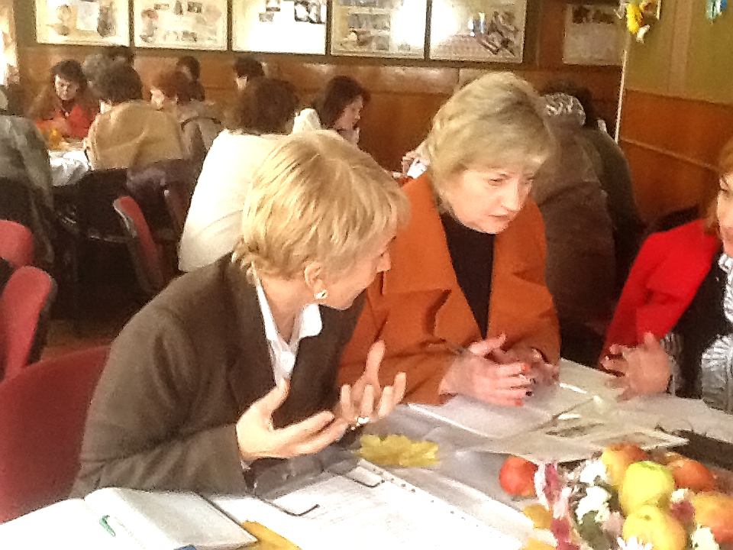
Засідання професійної майстерні

Slide 33
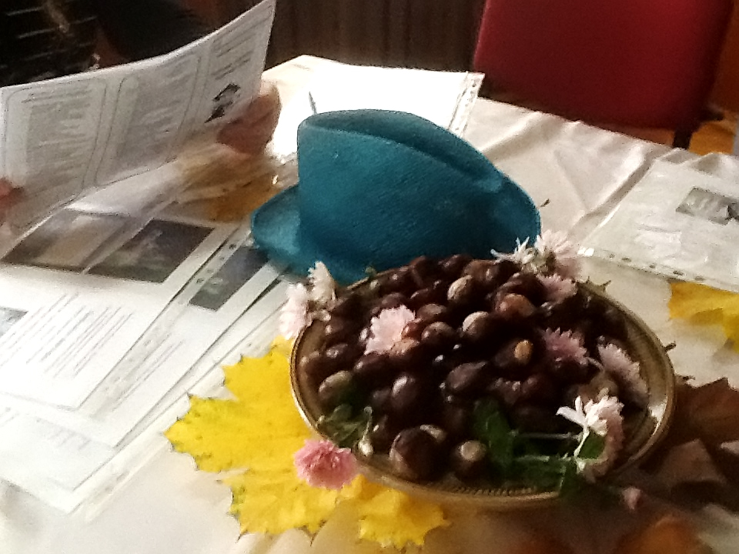

Slide 34
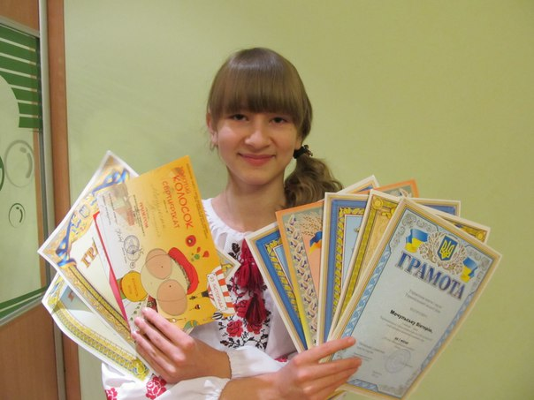
МОЇ ДОСЯГНЕННЯ

Slide 35
МОЇ ДОСЯГНЕННЯ
Мочульська Вікторія- неодноразовий призер ІІ, ІІІ ета-пів олімпіади,конкурсів ім.Т.Шевченка та П. Яцика.
У 2013-2014 н.р.- призер ІУ етапу Всеукраїнської учнівської олімпіади з української мови
та літератури.

Slide 36

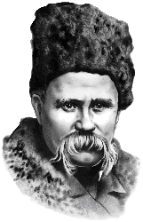

Тернопільська спеціалізована
школа І-ІІІ ст. № 3
з поглибленим вивченням
іноземних мов
200-річчю
з дня народження
Тараса Шевченка
присвячується

Slide 37



Slide 38

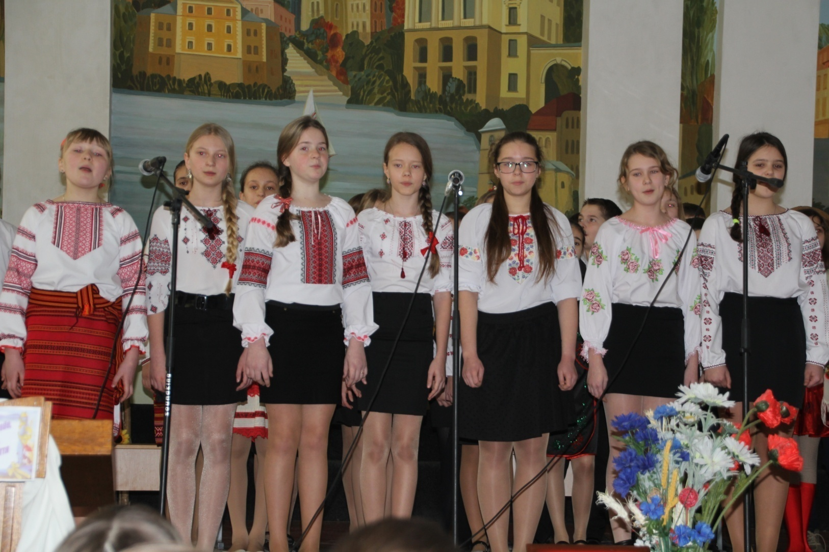
Мистецьке свято
«Чути величаву
Думу ту крилату,
Що Тараса славить»
(6-і класи)

Slide 39
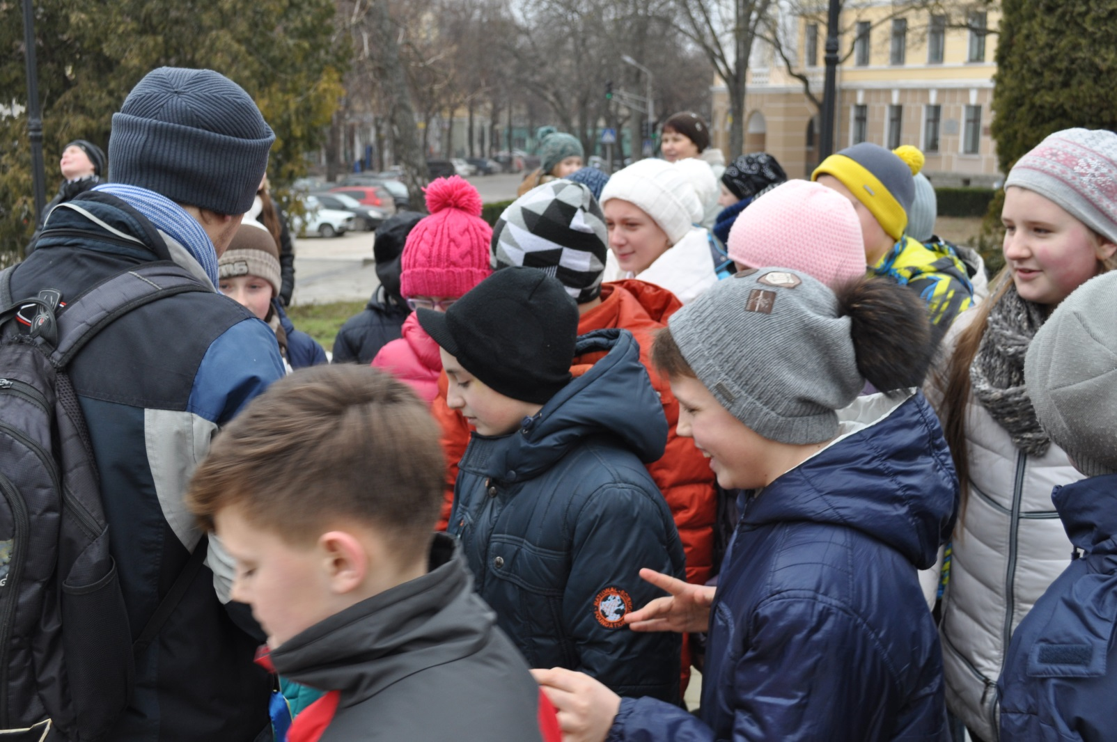
Квест
«Шевченко відомий і невідомий»
(7-і класи)

Slide 40
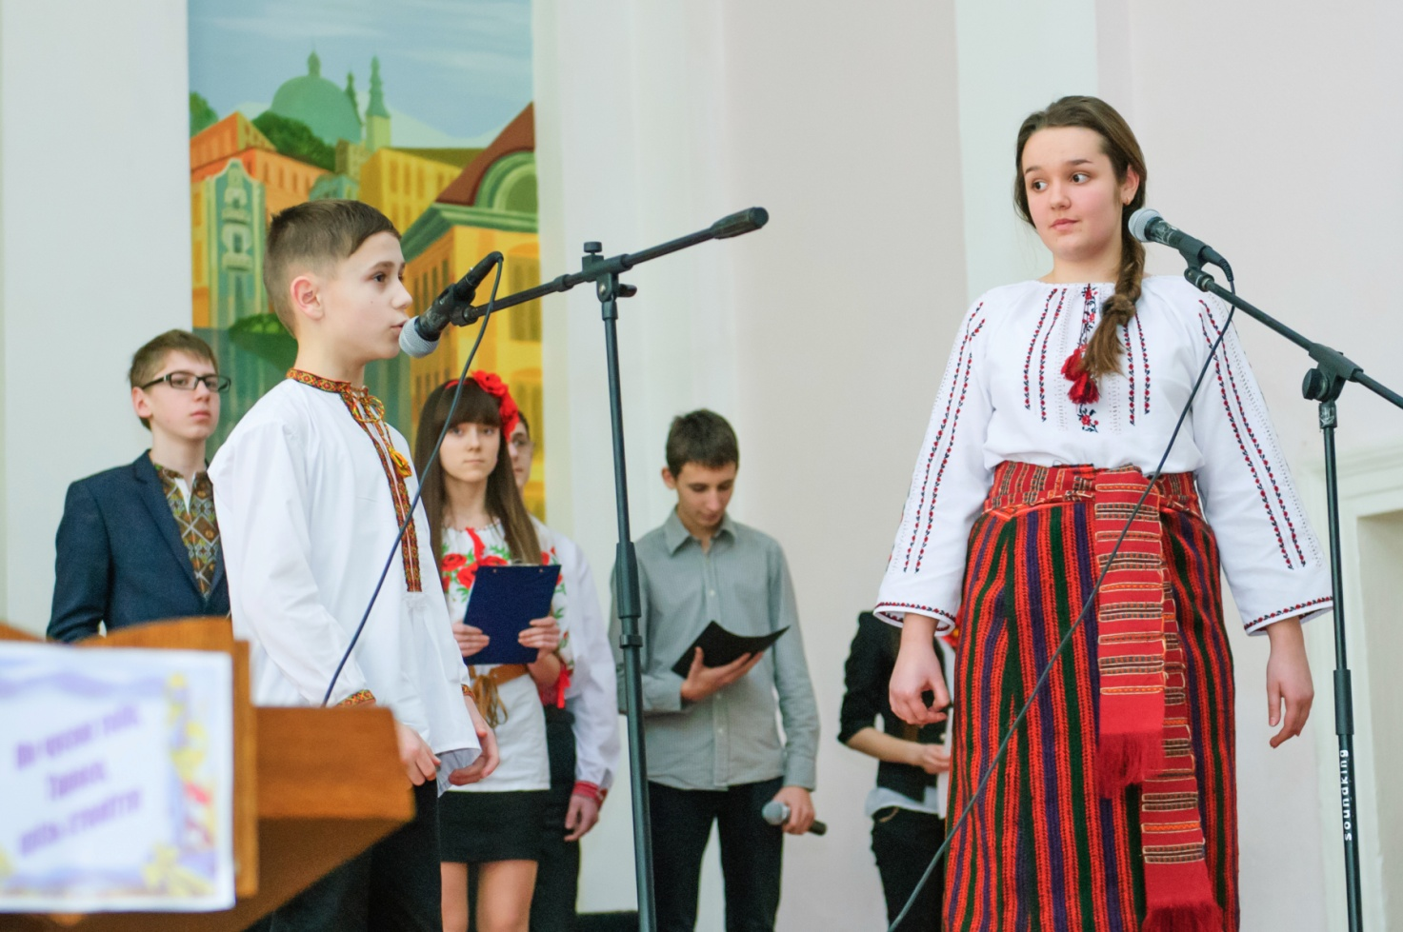
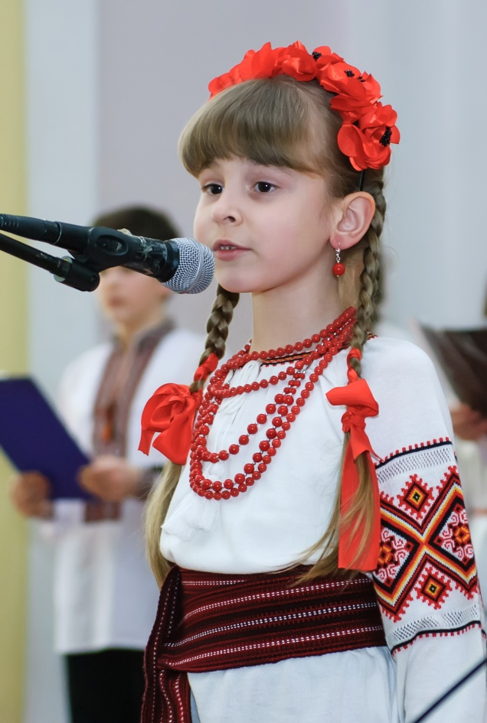
Родинне свято
« Йдемо з дитинства
до Тараса»

Slide 41
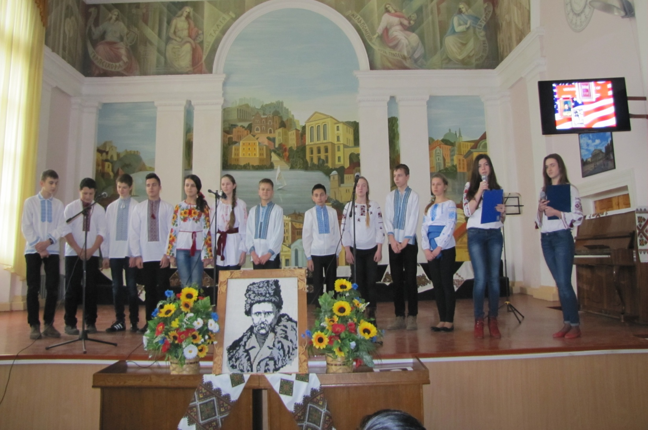
Дослідницький проект
«Кобзар» мовами народів світу»

Slide 42
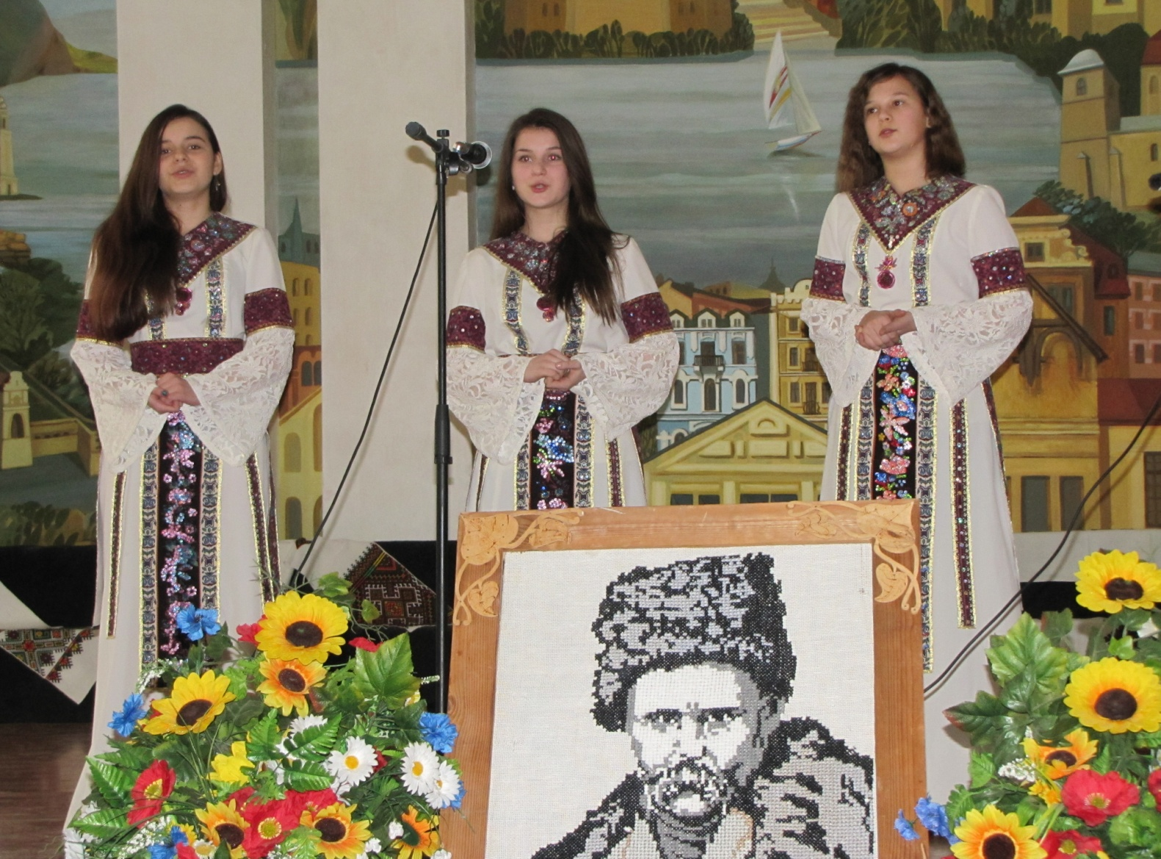
Дослідницький проект
«Кобзар» мовами народів світу»

Slide 43
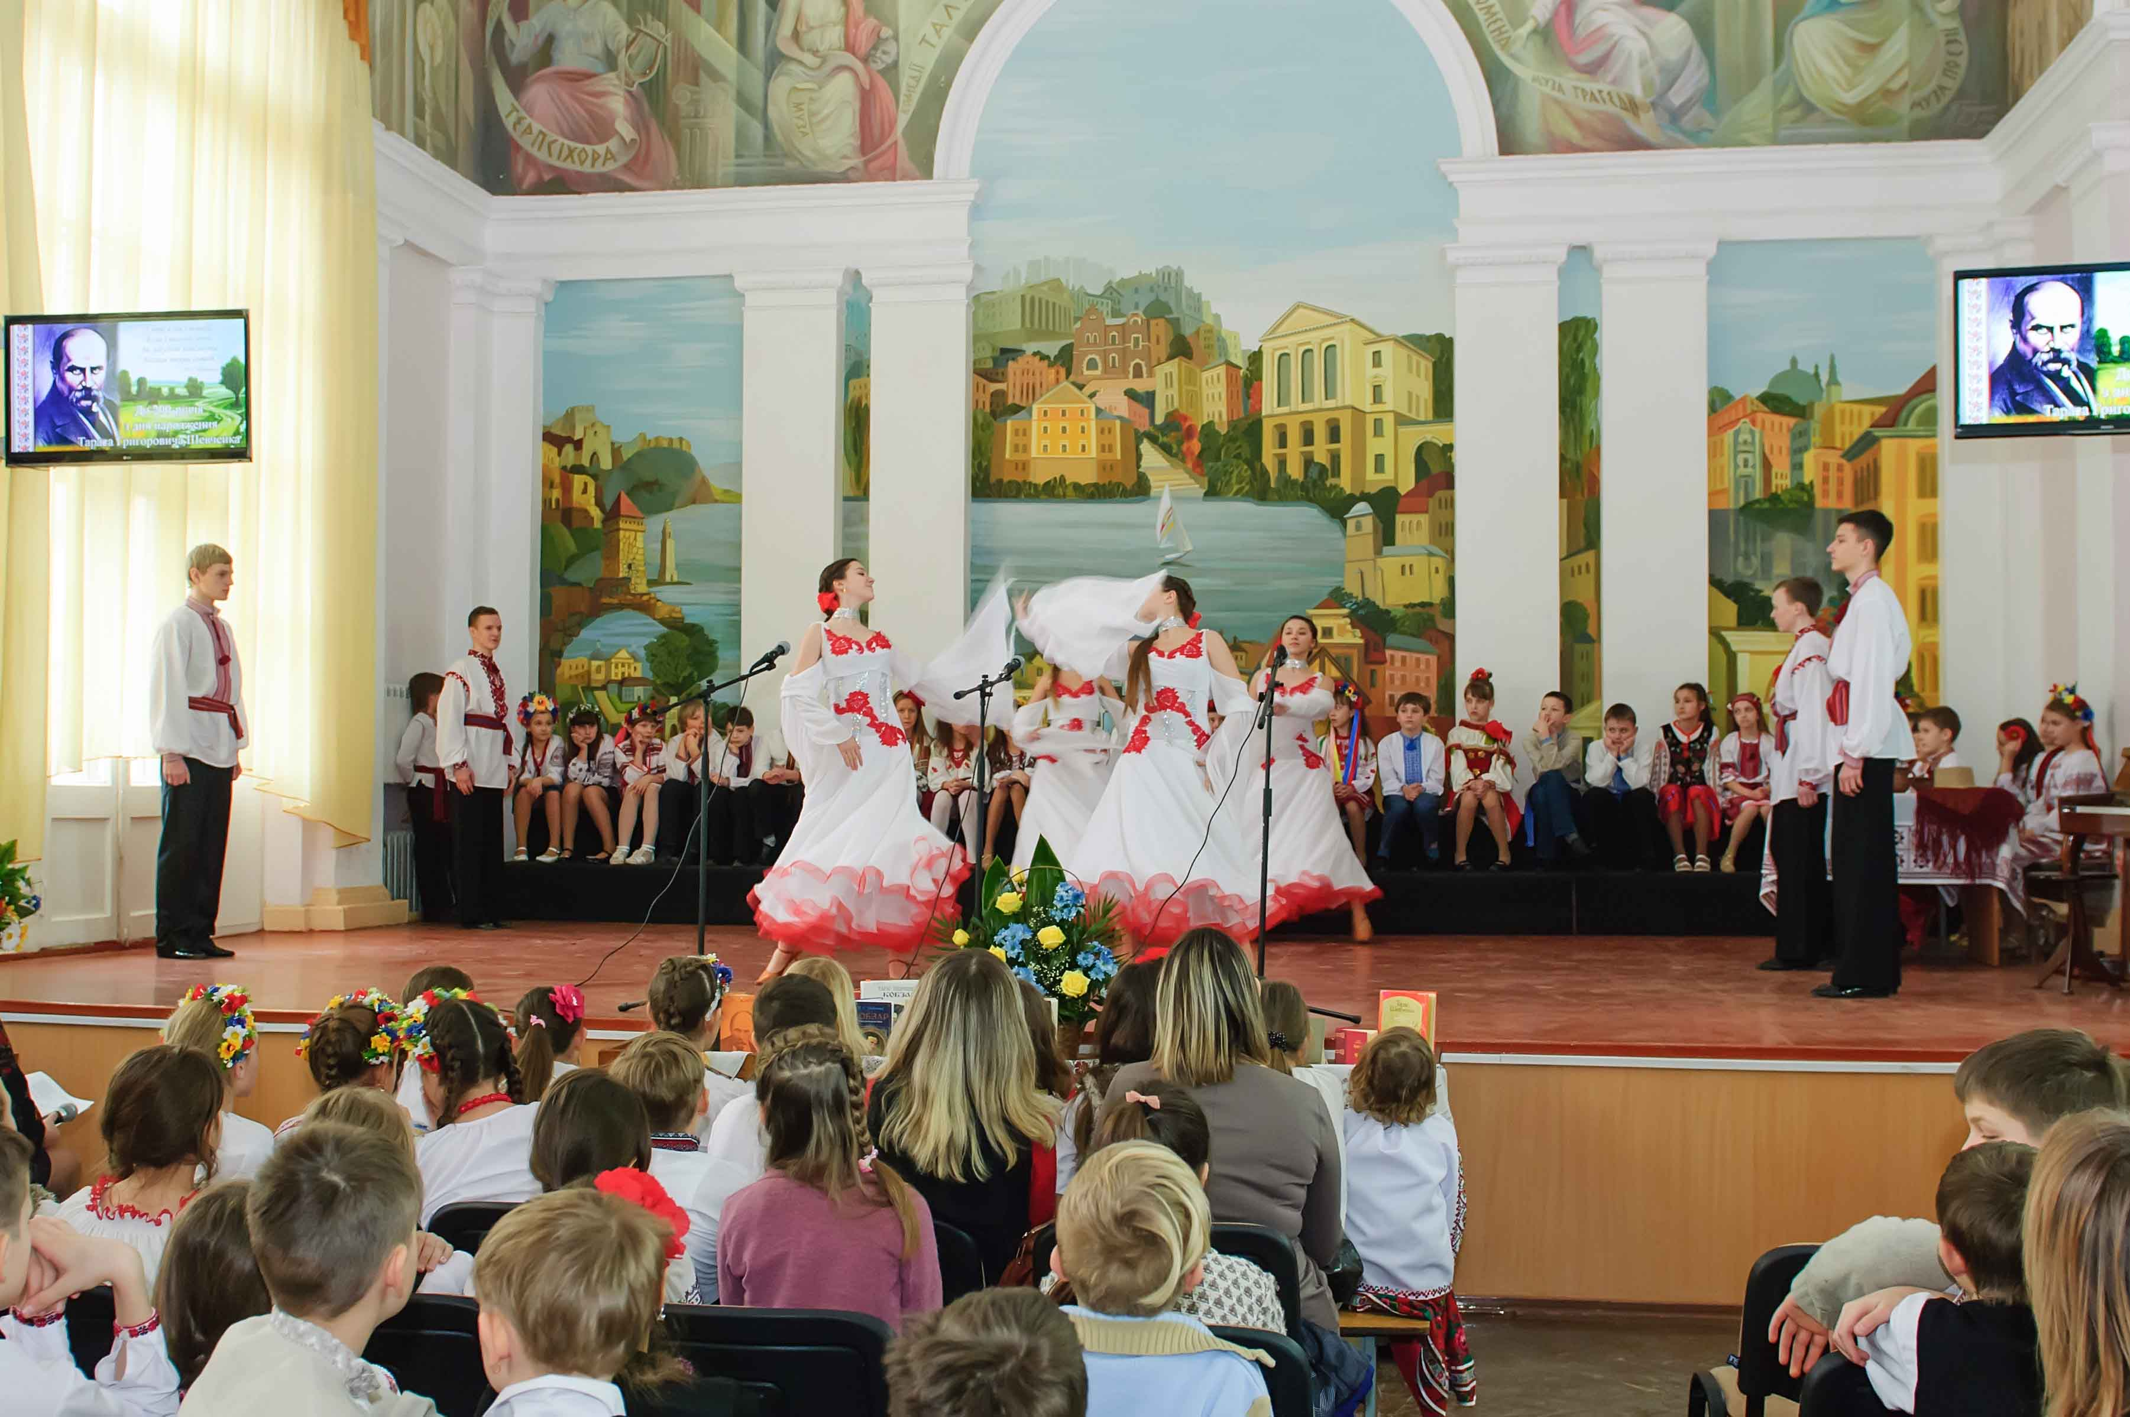
Літературно-музична композиція
«Мудре слово Тараса
у наших дитячих словах»

Slide 44
Літературно-музична композиція
«Мудре слово Тараса
у наших дитячих словах»

Slide 45
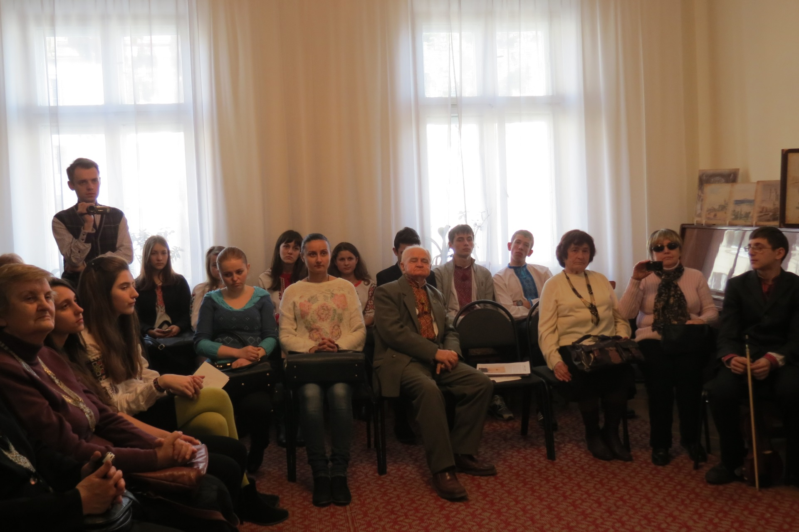
Мистецька зустріч у «Літературному Тернопіллі»
«Бог сущий у творах Т.Шевченка»

Slide 46
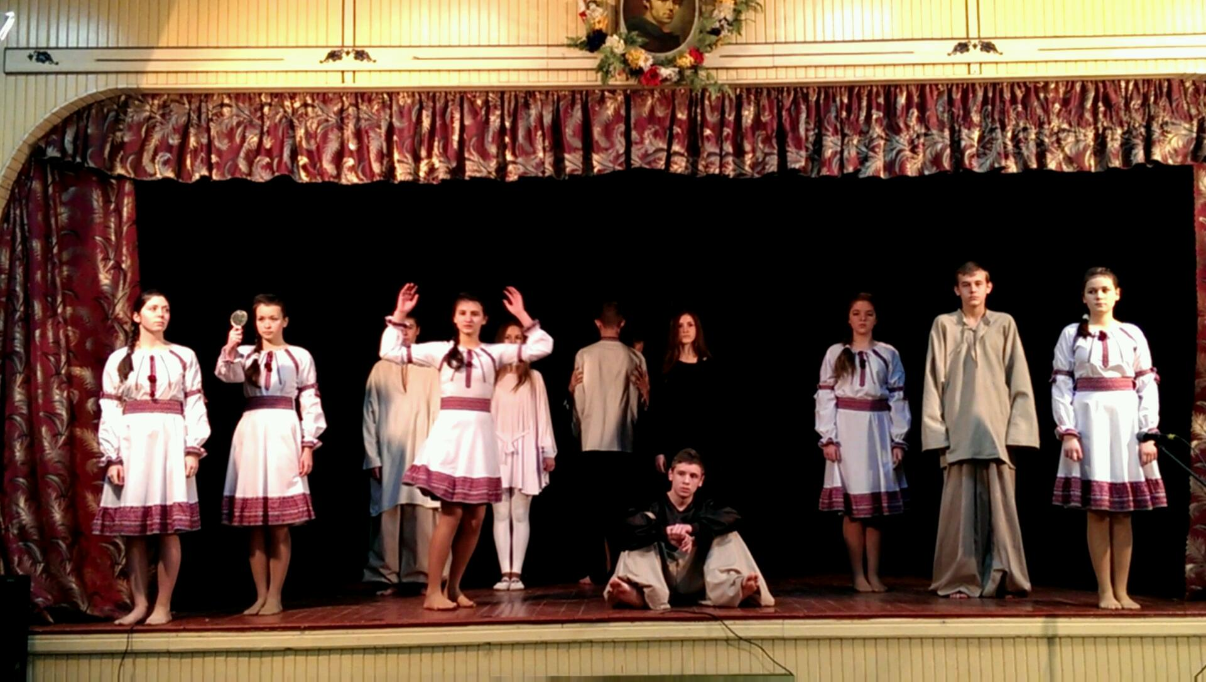
Драматичні студії
«І оживає слово Кобзаря»

Slide 47
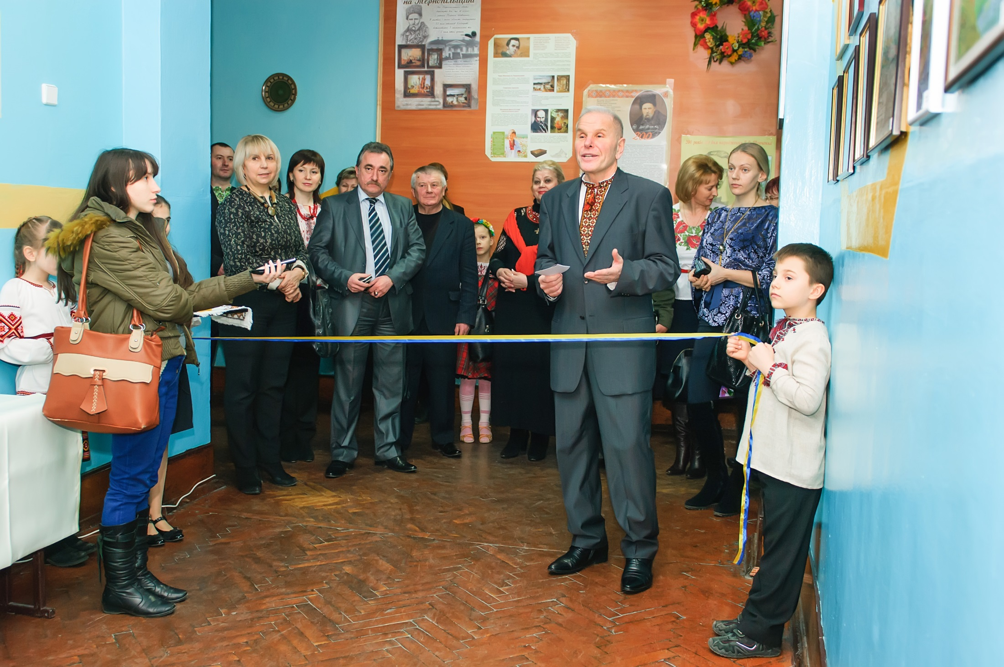
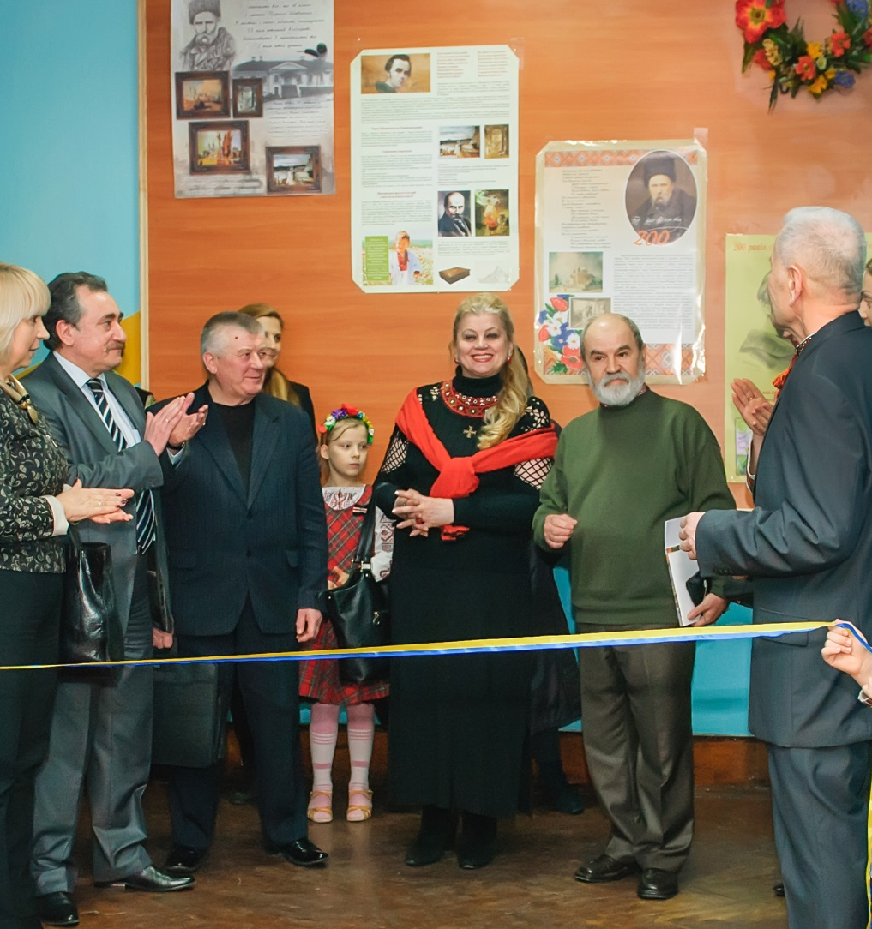
Картинна галерея
«Палітра Шевченкового слова»

Slide 48
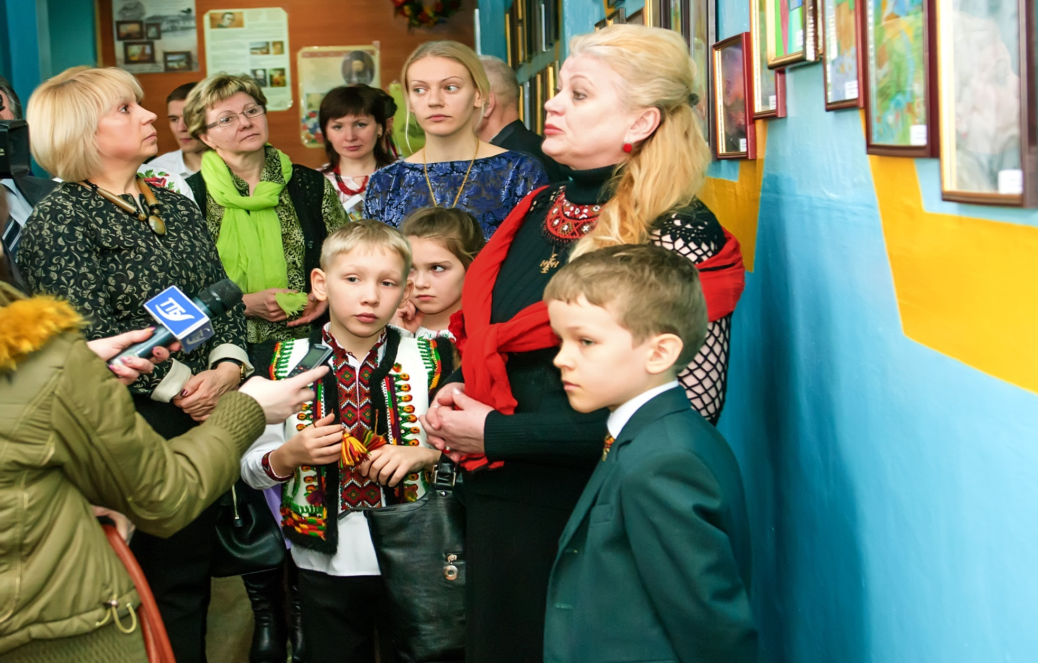
Картинна галерея
«Палітра Шевченкового слова»

Slide 49
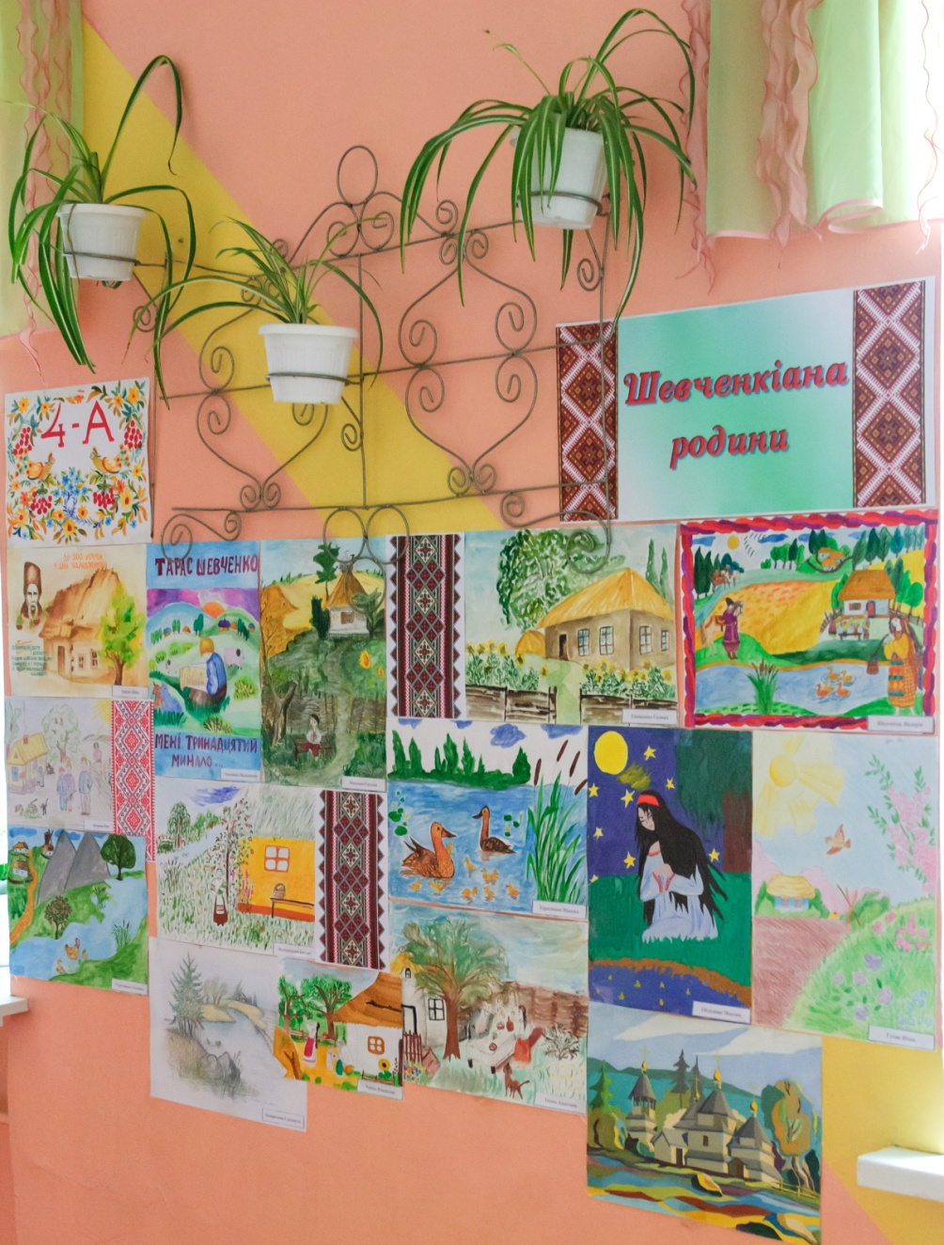
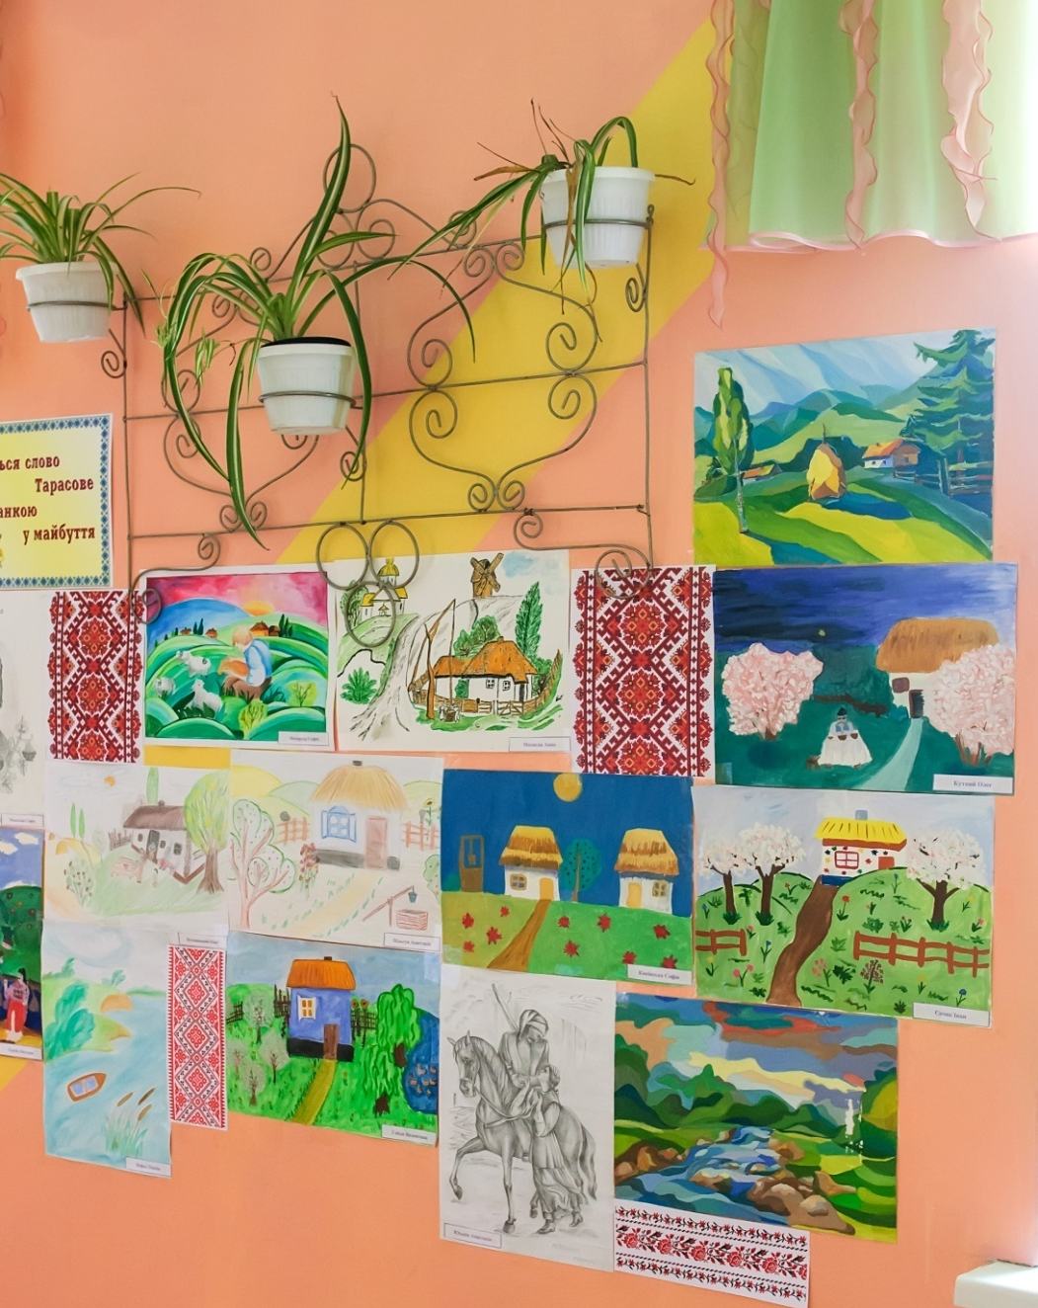
Картинна галерея
«Палітра Шевченкового слова»

Slide 50
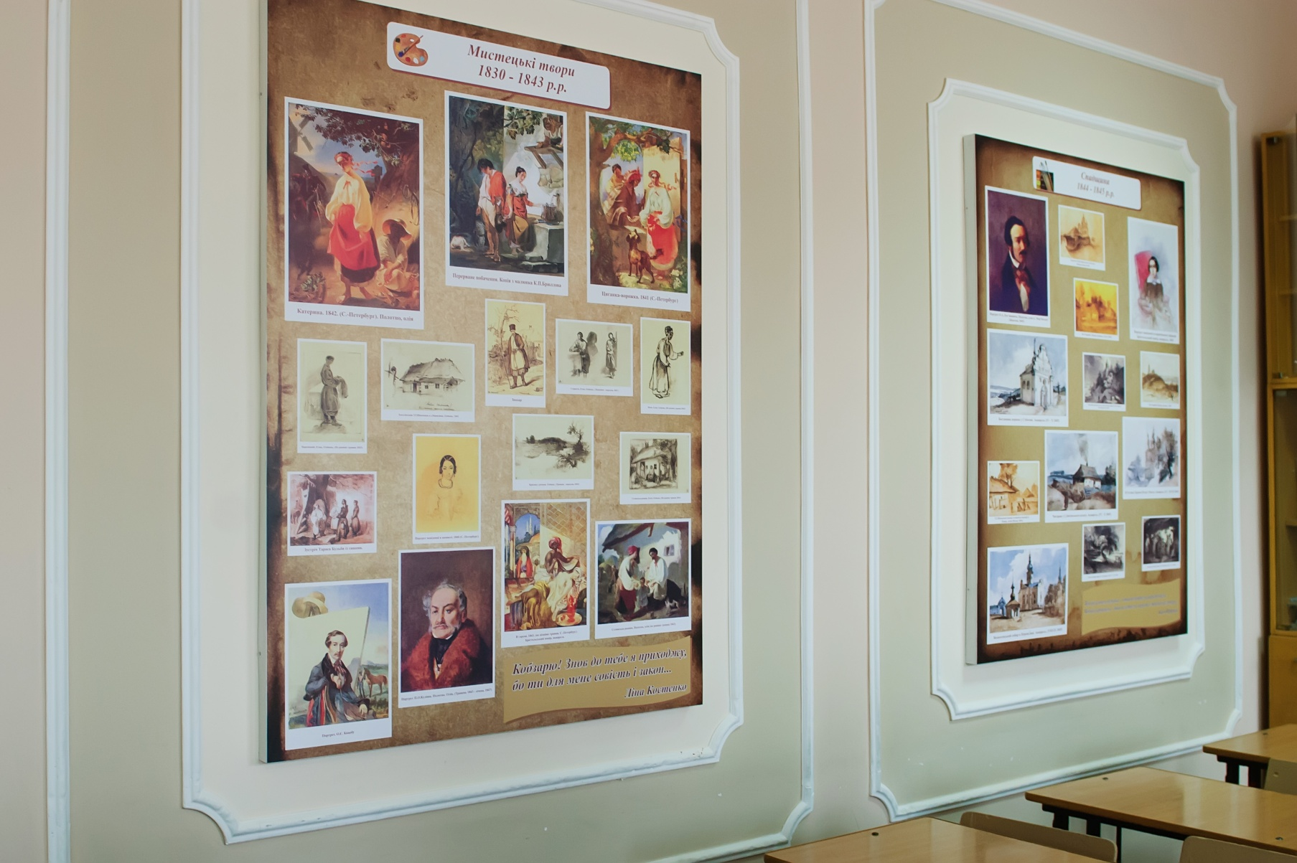
Презентація мистецької вітальні
«Ми чуємо тебе, Кобзарю,
крізь століття»

Slide 51
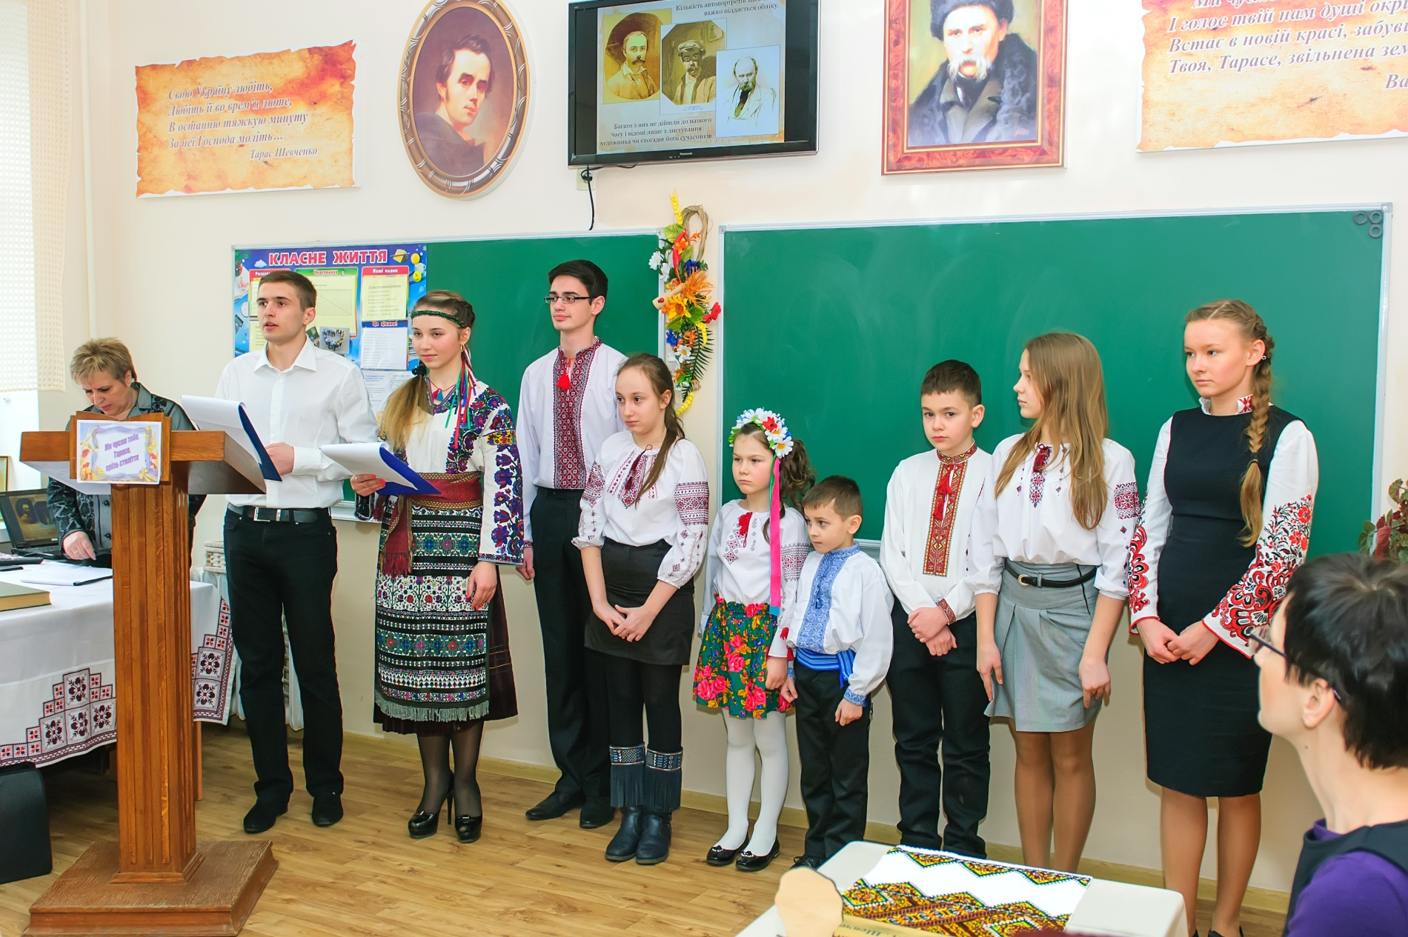
Презентація мистецької вітальні
«Ми чуємо тебе, Кобзарю,
крізь століття»

Slide 52
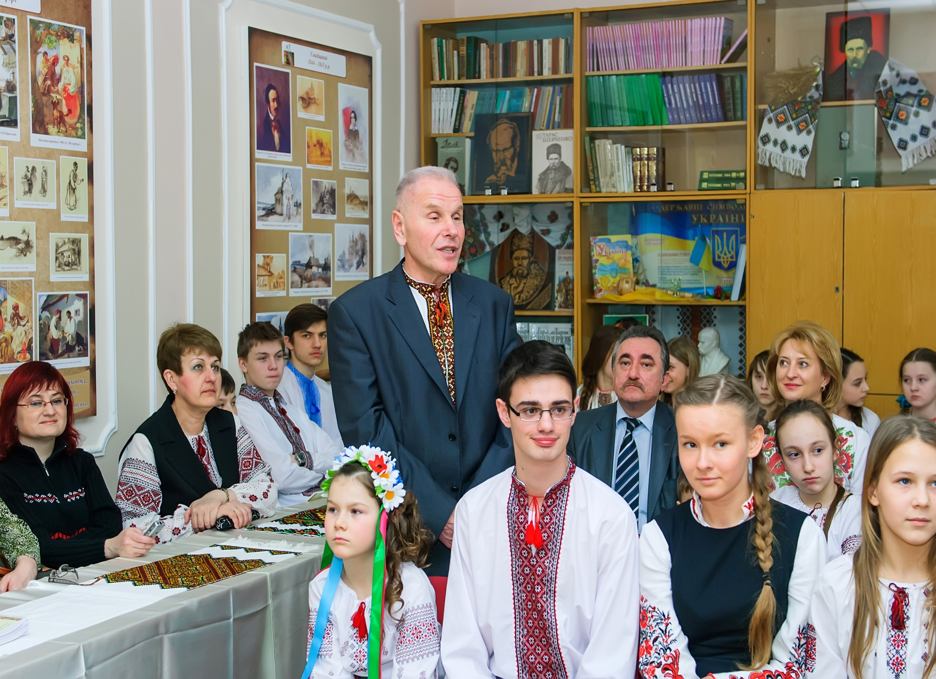
Презентація збірки
«Живи у пам’яті нащадків»

Slide 53
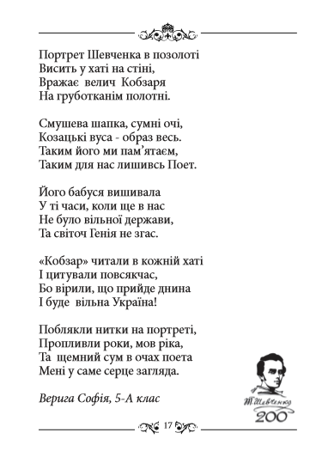
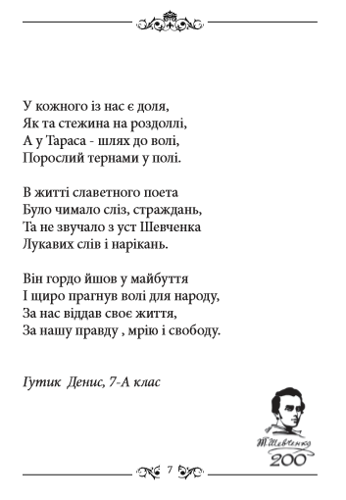
Презентація збірки
«Живи у пам’яті нащадків»

Slide 54

Презентація збірки
«Живи у пам’яті нащадків»

